Slide 1

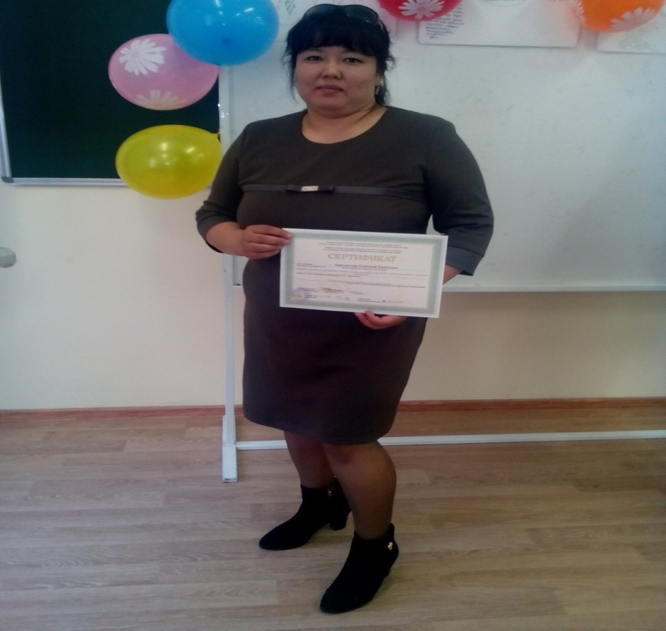
НАУЫРЗЫМ АУДАНЫ
ШОЛАҚСАЙ ОРТА МЕКТЕБІНІҢ ҚАЗАҚ ТІЛІ ПӘНІ
МҰҒАЛІМІ БИРКЕМЕЛОВА САЛАТАНТ КАРБОЗҚЫЗЫНЫІ ӘДІСТЕМЕЛІК ЖҰМЫС ЖҮЙЕСІ

Slide 2
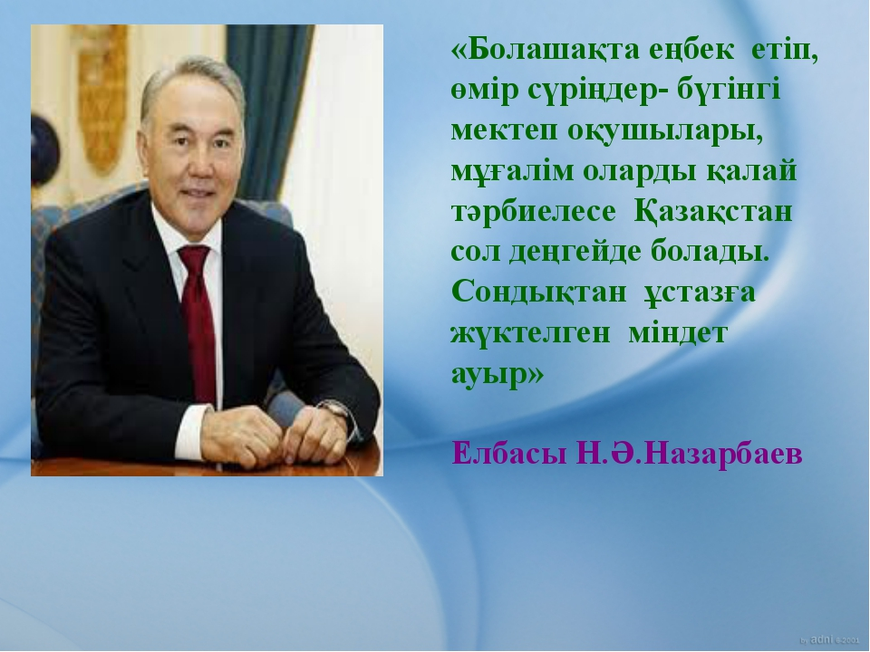

Slide 3
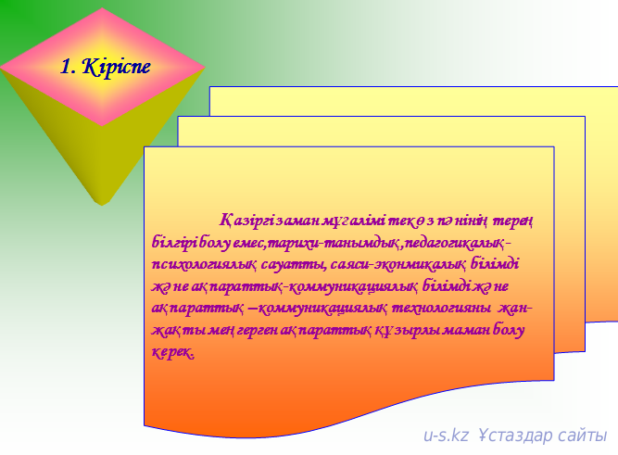

ӨМІРЛІК ҰСТАНЫМЫМ

Slide 4

Жұмыс тақырыбым:
«ҚАЗАҚ ТІЛІ САБАҚТАРЫНДА АҚПАРАТТЫҚ КОММУНИКАТИВТІК ТЕХНОЛОГИЯЛАРДЫ ҚОЛДАНУ»

Slide 5
Мақсаты:
Жаңа технологияларды қолдану арқылы қазақ тілі сабақтарында білім сапасын арттыру және оқушылардың шығармашылық қабілетін дамыту.

Slide 6
МІНДЕТТЕРІ:
Оқушыларға тақырыптық тапсырмалар беру арқылы жаңа материалдарды бекіту; сыни тұрғыдағы тапсырмалар беру арқылы оқушы бойындағы талпынысты қолдау, жетістікке жетуге шыңдау; оқушыларды ізденіс жұмыстарына баулу; оқушы бойындағы дарындылық қабілеттерді ояту.

Slide 7
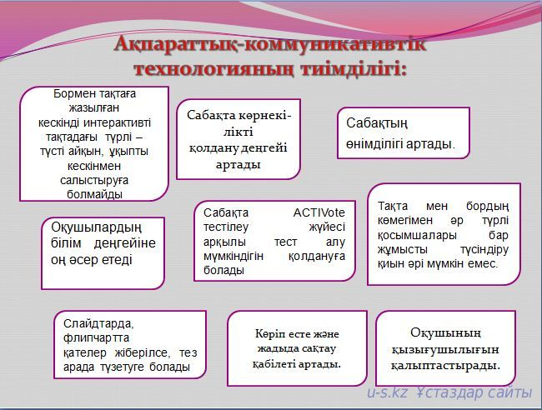

Slide 8
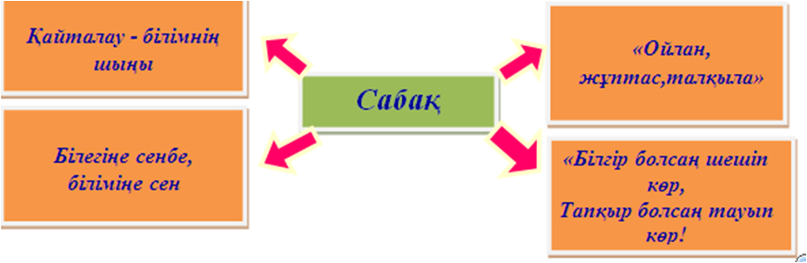
САБАҚ ДЕГЕН -

Slide 9
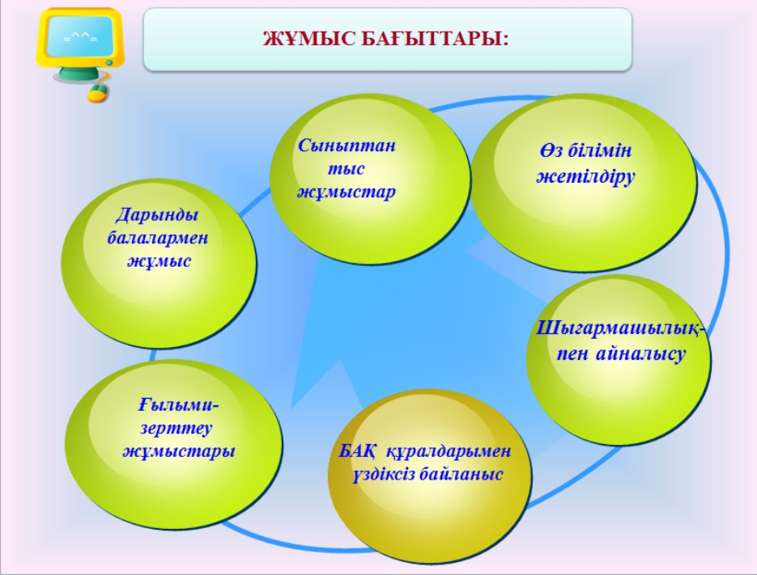

Slide 10
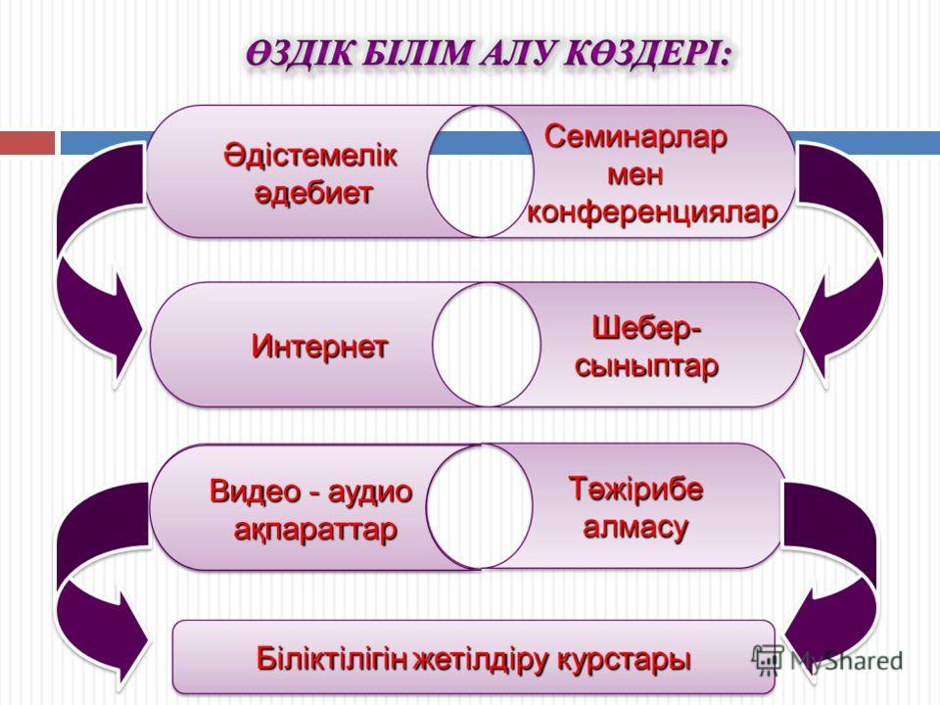

Slide 11
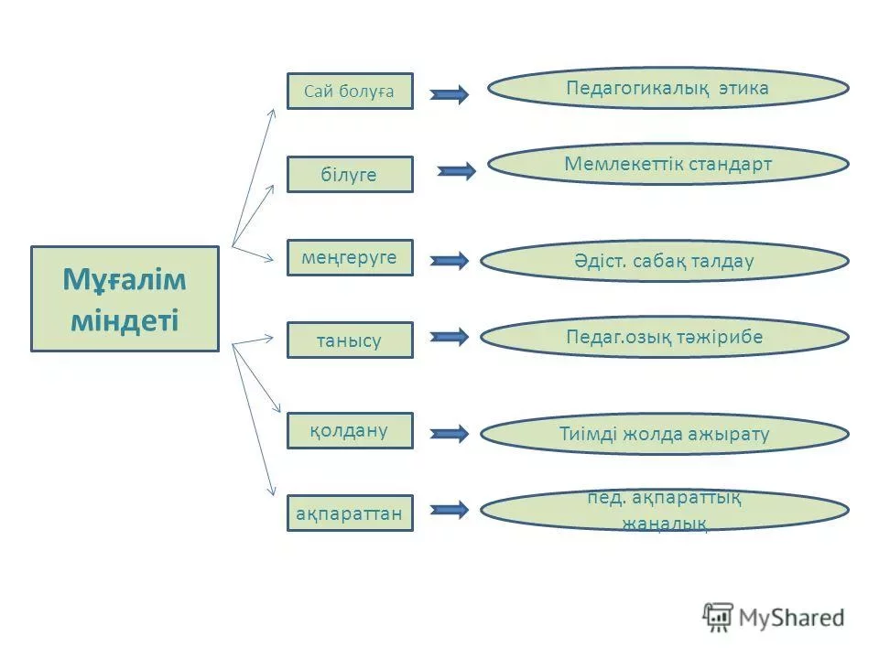

Slide 12


Slide 13
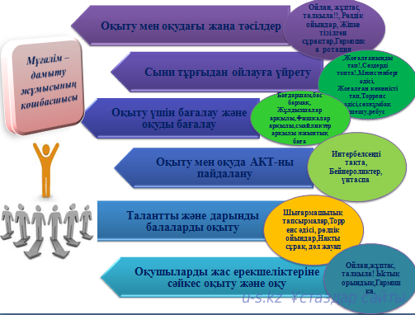

Slide 14
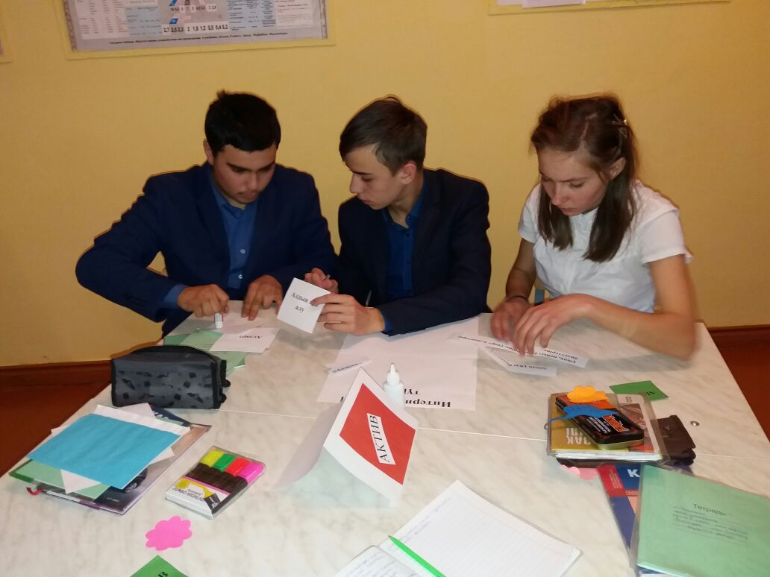
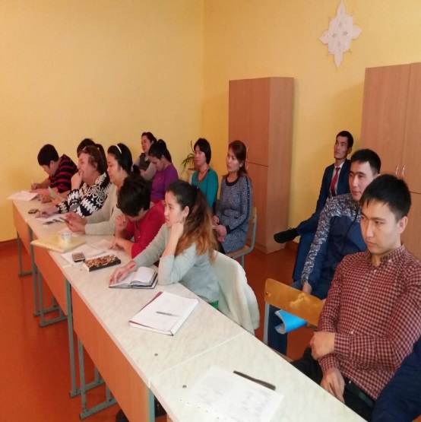
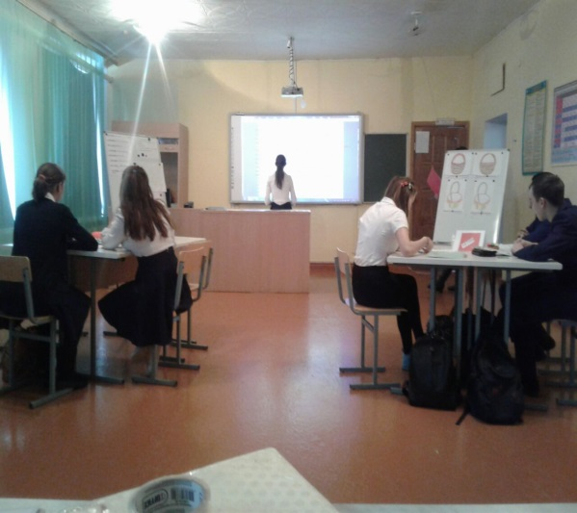
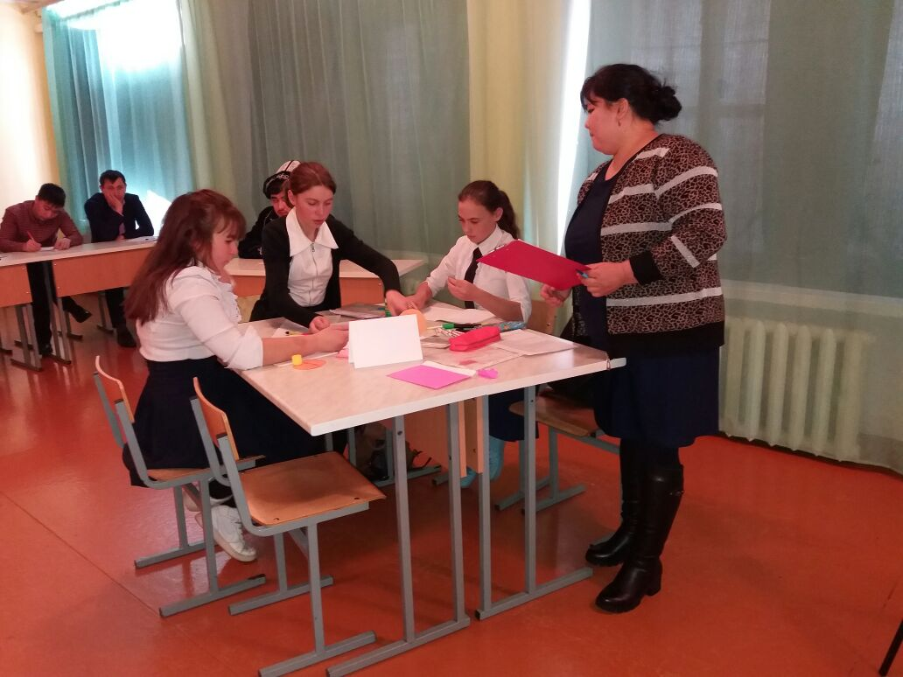
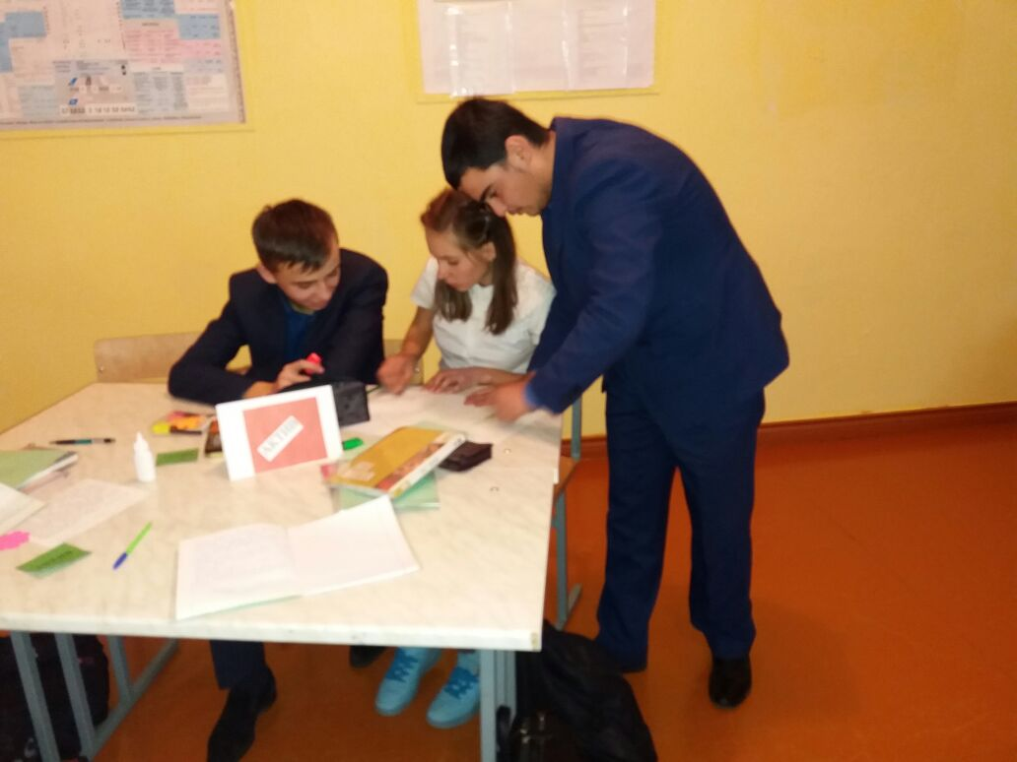
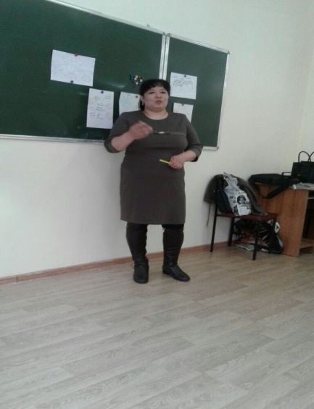
ӨЗ ТӘЖІРИБЕМНЕН СУРЕТТЕР

Slide 15
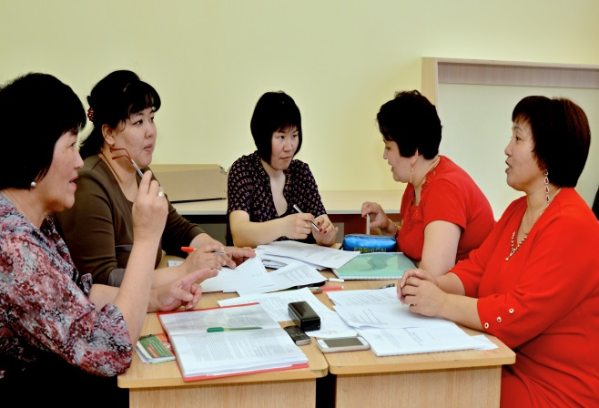
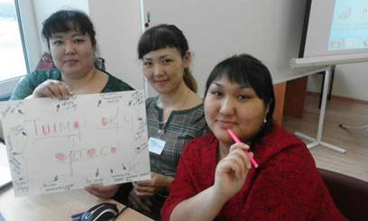
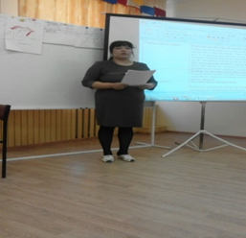
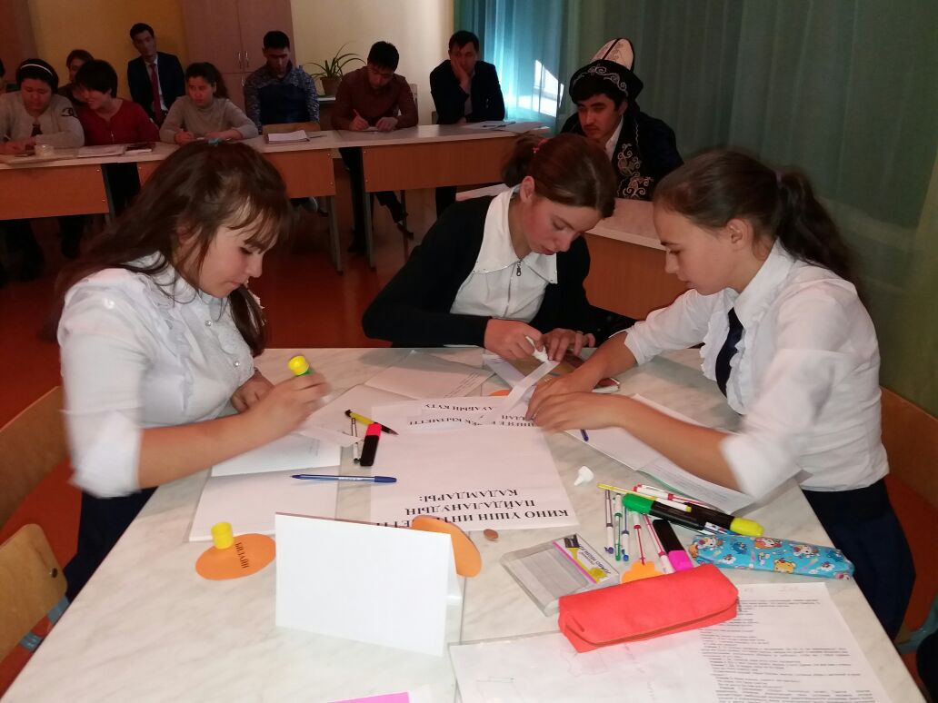
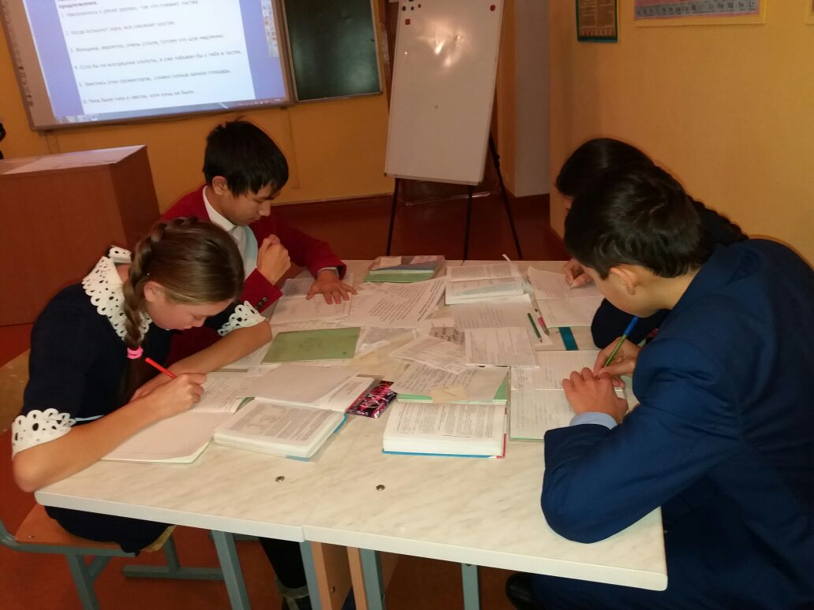
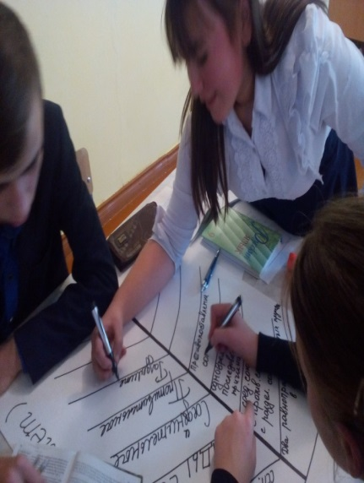

Slide 16
НАЗАРЛАРЫҢЫЗҒА
РАҚМЕТ!

